Slide 1


«БЮДЖЕТ НА МЕСЯЦ: ПРОЖИТЬ И СОХРАНИТЬ БАЛАНС»
Направление практики: специальные проекты для людей старшего возраста.
Наименование субъекта: Вологодская область.
Автор практики: АУ СО ВО «Череповецкий дом-интернат для престарелых и инвалидов № 1»,
Ивашкина Юлия Сергеевна, тел. : (8202)249798, Электронный адрес: 1dom@1dom.gov35.ru

Slide 2


Slide 3


Slide 4

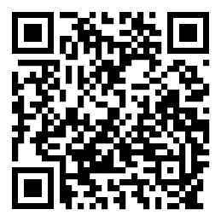
Сценарий и карточки

Slide 5
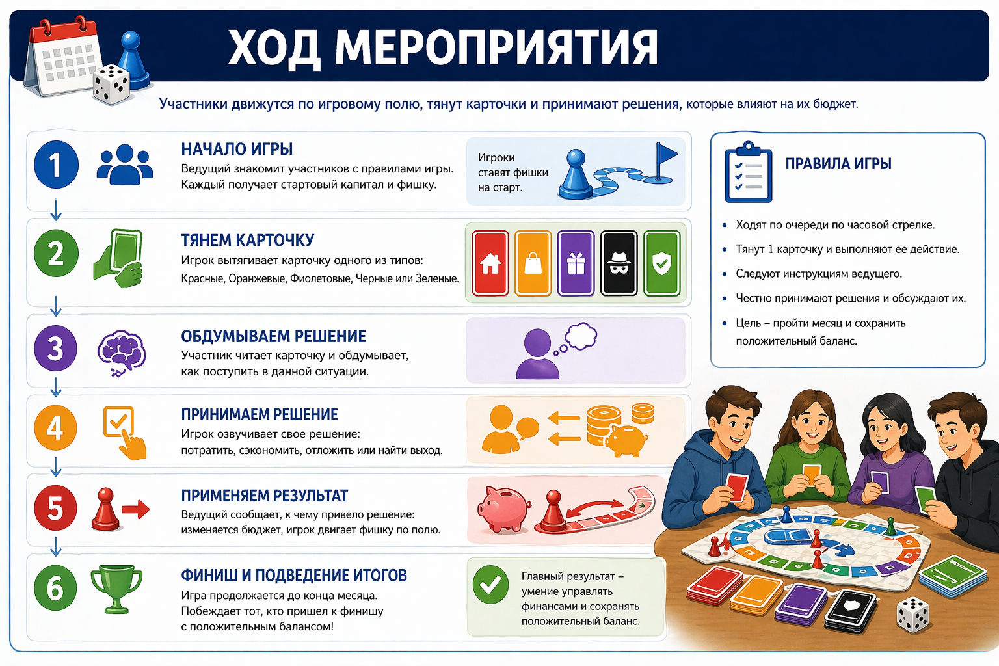

Slide 6
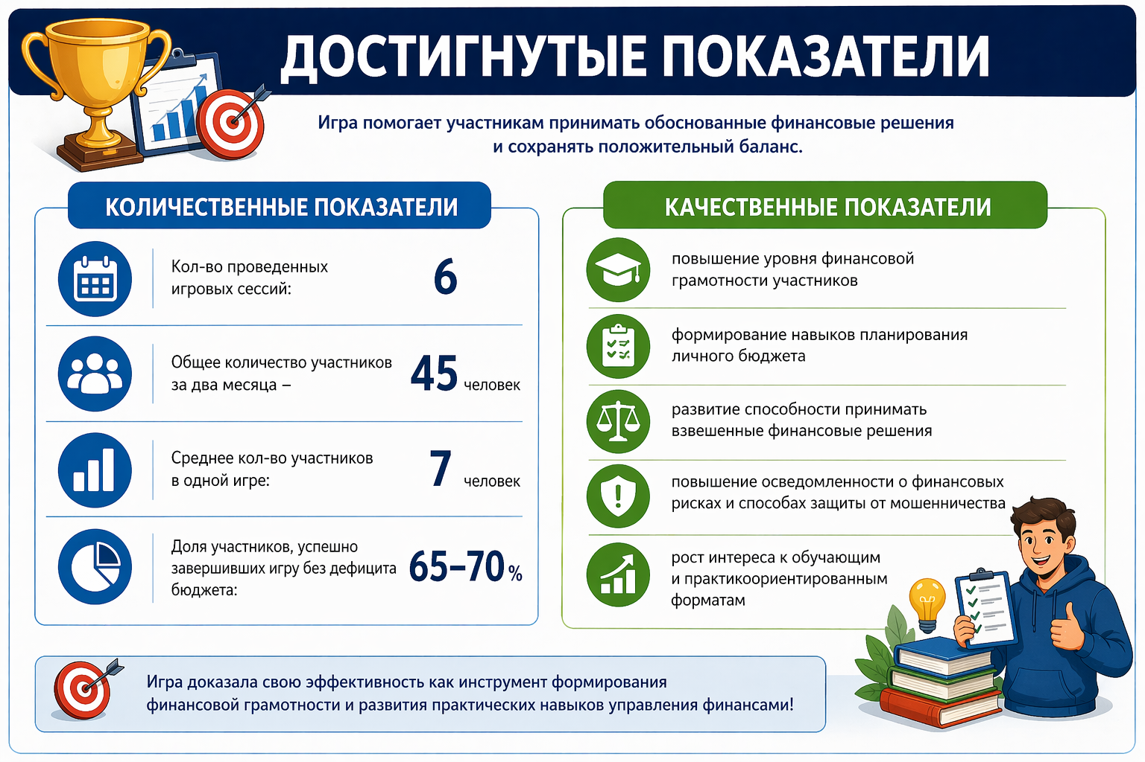

Slide 7

